Slide 1



UBND QUẬN NGÔ QUYỀN
TRƯỜNG TIỂU HỌC NGUYỄN KHUYẾN
NHIỆT LIỆT CHÀO MỪNG CÁC THẦY CÔ
VỀ DỰ GIỜ MÔN ÂM NHẠC
GIÁO VIÊN: NGUYỄN VĂN BẢO

Slide 2



Khởi động giọng hát

Slide 3






Thứ Tư ngày 23 tháng 4 năm 2025
Âm nhạc
Chủ đề 8: Khúc ca hè về
Tiết 31: Hát: Khúc ca hè về
Nhạc và lời: Bích Liễu

Slide 4


Slide 5

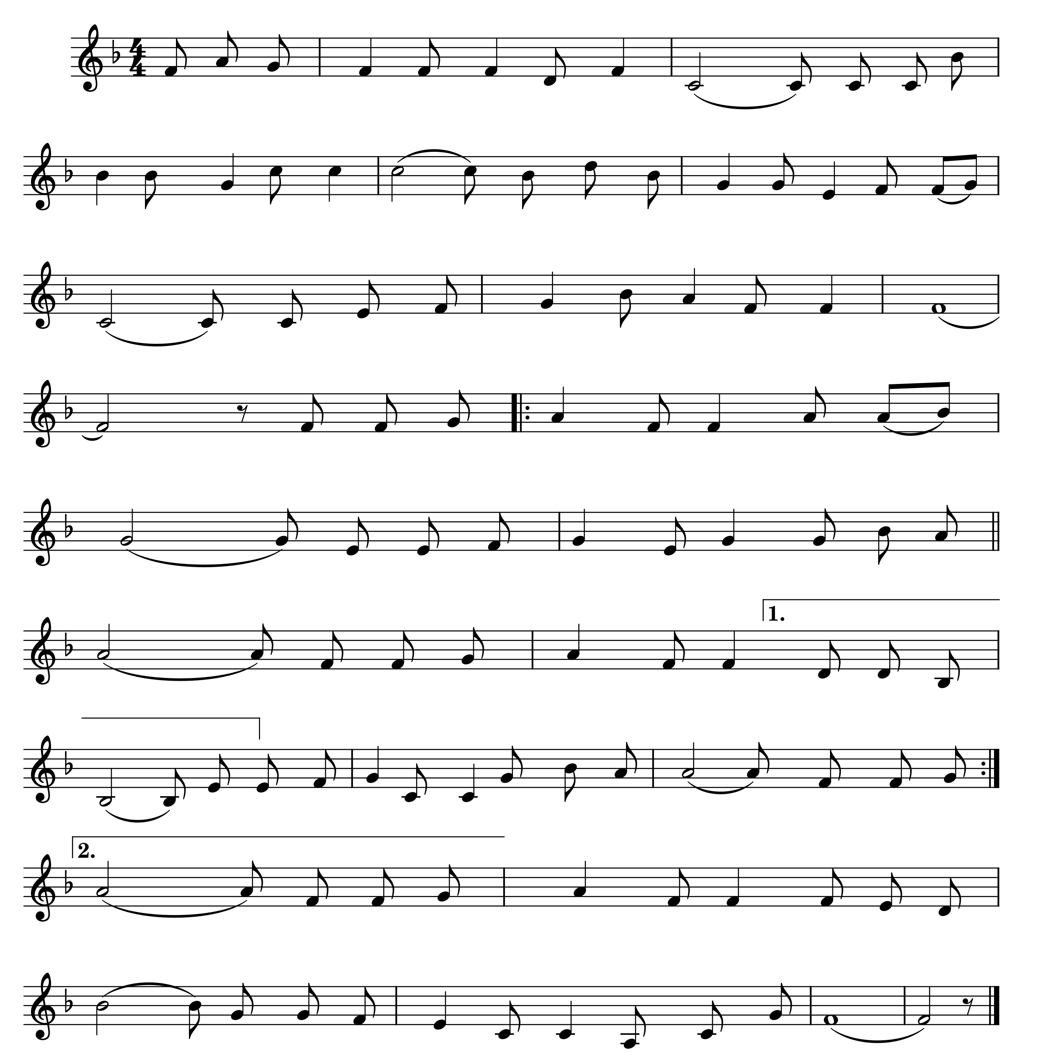


Hát mẫu
Khúc ca hè về
Nhạc và lời: Bích Liễu
Hè đến cho em vui chơi mọi nẻo đường. Chiều dần tắt
Màu áo tan trường tung bay khắp phố phường. Kỉ niệm đến
nắng cánh diều bay theo em. Bên lũy tre làng sáo nhịp theo tiếng
lớp mãi đọng trong tim em. Nhặt cánh phượng hồng ép vào trang sách
đàn. Hòa chung tiếng hát khúc ca hè hè về.
nhỏ. Mùa thi trôi qua tiếng ve gọi hè về.
Mùa hè lại đến bùi ngùi trong cánh
(La la la) la hè về cho em ước
phượng. Mùa hè mang theo niềm vui bao ước mơ
mơ. La la la la hè mang nỗi nhớ bâng …
xa. Hè về lưu luyến chia tay hè về hè
về. Tạm biệt thầy cô bạn bè nét chữ thân thương. La la la
…khuâng. La la la la hè về em thêm tuổi
mới. Em yêu mùa hè, hè về thỏa lòng ước mong.

Slide 6


THẢO LUẬN NHÓM

Slide 7
Khúc ca hè về
Nhạc và lời: Bích Liễu
Hè đến cho em vui chơi mọi nẻo đường. Chiều dần tắt
Màu áo tan trường tung bay khắp phố phường. Kỉ niệm đến
nắng cánh diều bay theo em. Bên lũy tre làng sáo nhịp theo tiếng
lớp mãi đọng trong tim em. Nhặt cánh phượng hồng ép vào trang sách
đàn. Hòa chung tiếng hát khúc ca hè hè về.
nhỏ. Mùa thi trôi qua tiếng ve gọi hè về.
Mùa hè lại đến bùi ngùi trong cánh
(La la la) la hè về cho em ước
phượng. Mùa hè mang theo niềm vui bao ước mơ
mơ. La la la la hè mang nỗi nhớ bâng …
xa. Hè về lưu luyến chia tay hè về hè
về. Tạm biệt thầy cô bạn bè nét chữ thân thương. La la la
…khuâng. La la la la hè về em thêm tuổi
mới. Em yêu mùa hè, hè về thỏa lòng ước mong.

Slide 8
Đọc lời ca
Khúc ca hè về
Nhạc và lời: Bích Liễu
Hè đến cho em vui chơi mọi nẻo đường. Chiều dần tắt
Màu áo tan trường tung bay khắp phố phường. Kỉ niệm đến
nắng cánh diều bay theo em. Bên lũy tre làng sáo nhịp theo tiếng
lớp mãi đọng trong tim em. Nhặt cánh phượng hồng ép vào trang sách
đàn. Hòa chung tiếng hát khúc ca hè hè về.
nhỏ. Mùa thi trôi qua tiếng ve gọi hè về.
Mùa hè lại đến bùi ngùi trong cánh
(La la la) la hè về cho em ước
phượng. Mùa hè mang theo niềm vui bao ước mơ
mơ La la la la hè mang nỗi nhớ bâng …
xa. Hè về lưu luyến chia tay hè về hè
về. Tạm biệt thầy cô bạn bè nét chữ thân thương. La la la
…khuâng. La la la la hè về em thêm tuổi
mới. Em yêu mùa hè, hè về thỏa lòng ước mong.

Slide 9
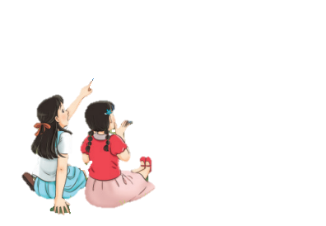


HỌC HÁT TỪNG CÂU

Slide 10
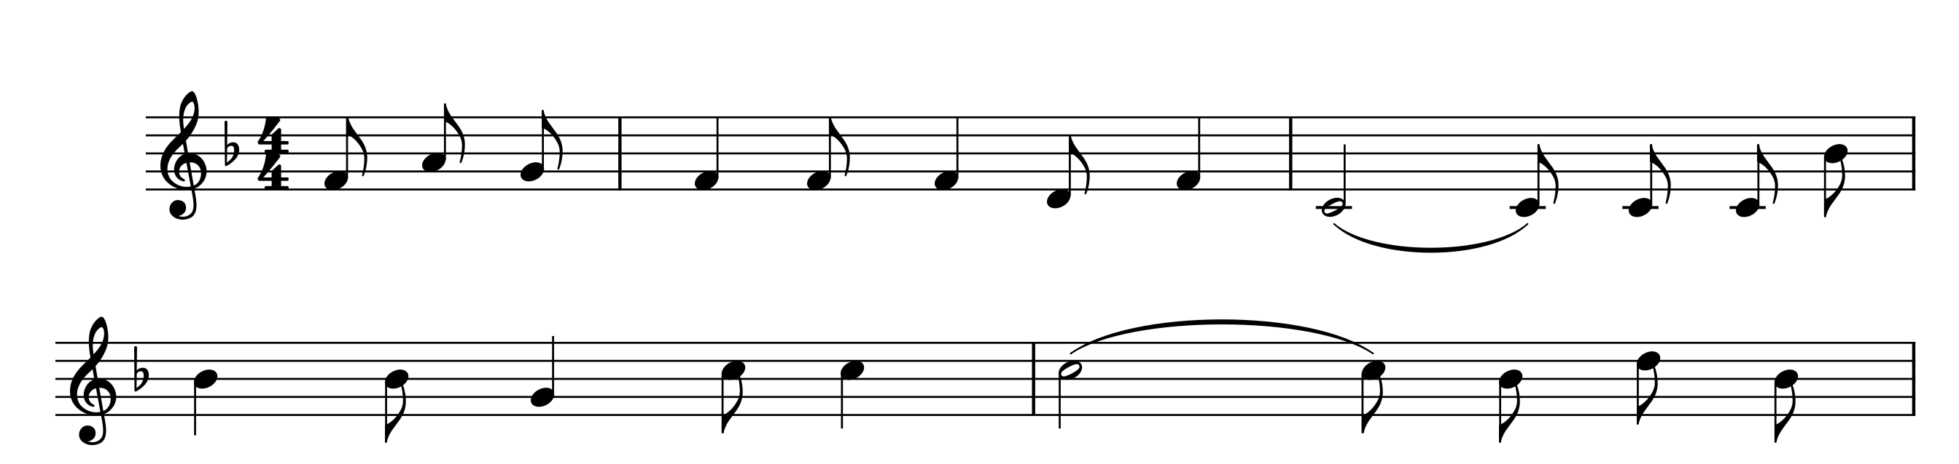
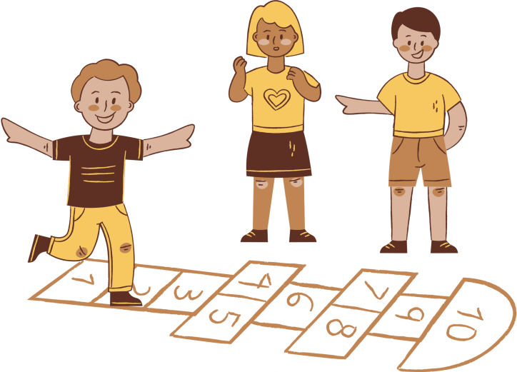



Câu 1
Màu áo tan trường tung bay khắp phố phường. Kỉ niệm đến
lớp mãi đọng trong tim em.

Slide 11
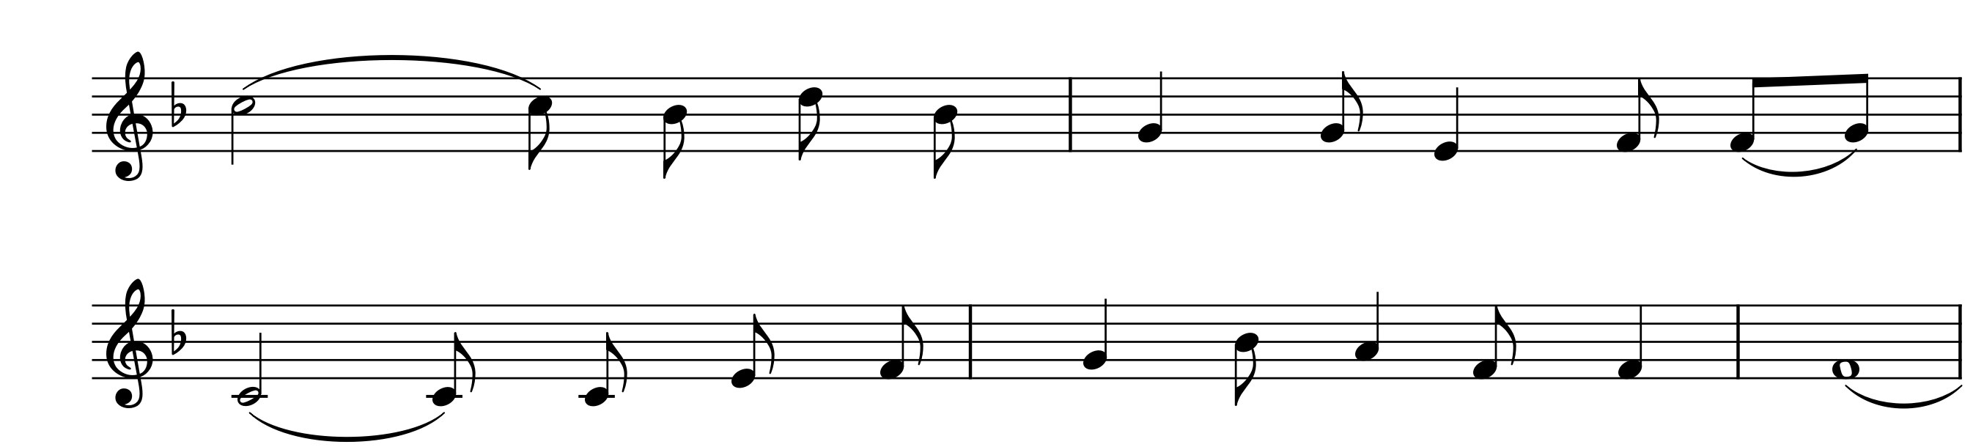
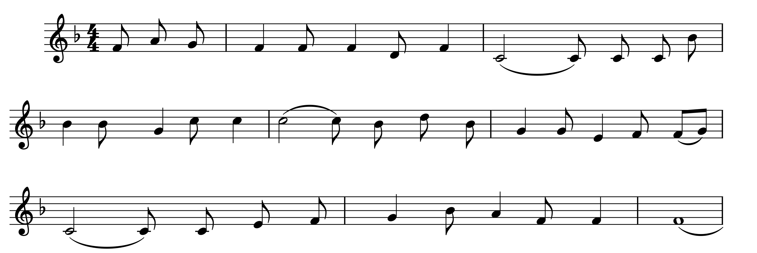
Câu 2
Nhặt cánh phượng hồng ép vào trang sách
nhỏ. Mùa thi trôi qua tiếng ve gọi hè về.

Slide 12
Ghép câu 1+ 2:
Màu áo tan trường tung bay khắp phố phường. Kỉ niệm đến
lớp mãi đọng trong tim em. Nhặt cánh phượng hồng ép vào trang sách
nhỏ. Mùa thi trôi qua tiếng ve gọi hè về.

Slide 13
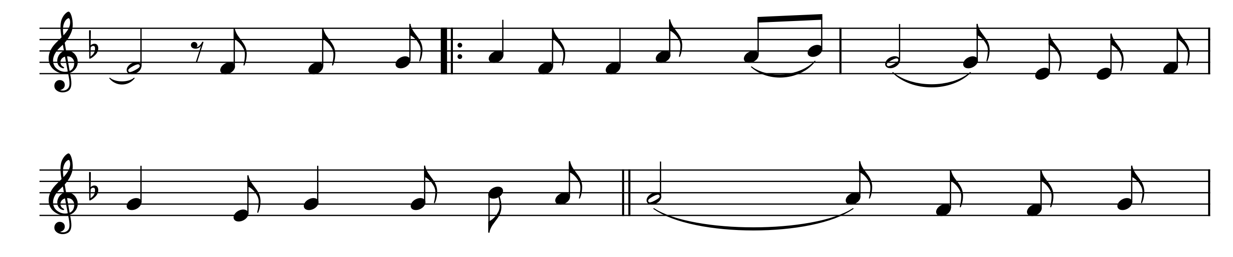
Câu 3
Mùa hè lại đến bùi ngùi trong cánh phượng. Mùa hè mang
theo niềm vui bao ước mơ xa.

Slide 14
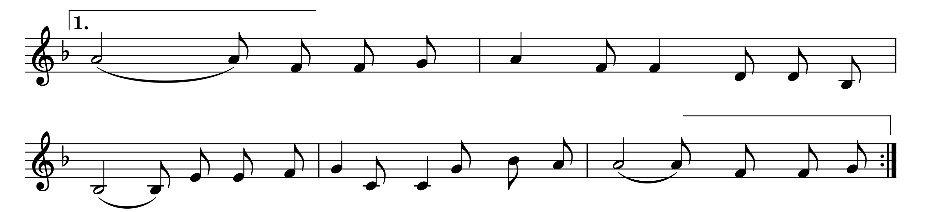
Câu 4
Hè về lưu luyến chia tay hè về hè
về. Tạm biệt thầy cô bạn bè nét chữ thân thương.

Slide 15
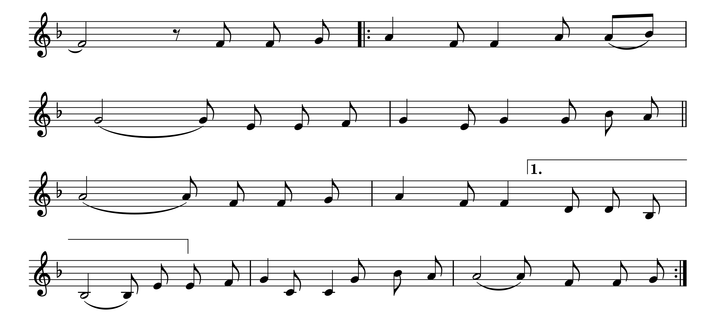

Ghép câu 3+4
Mùa hè lại đến bùi ngùi trong cánh
phượng. Mùa hè mang theo niềm vui bao ước mơ
xa. Hè về lưu luyến chia tay hè về hè
về. Tạm biệt thầy cô bạn bè nét chữ thân thương.

Slide 16
Câu 5
La la la la hè về cho em ước mơ. La la la
la hè mang nỗi nhớ bâng khuâng.

Slide 17
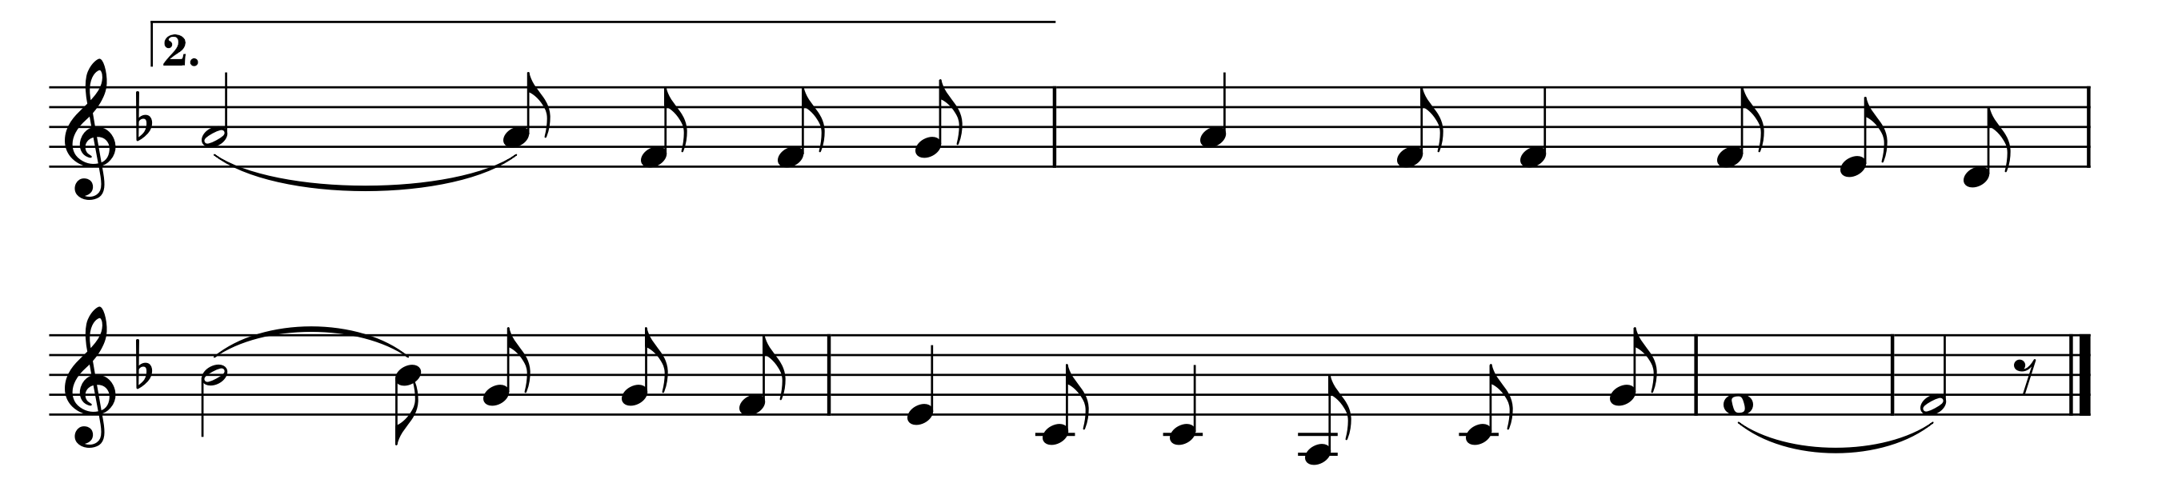
Câu 6
La la la la hè về em thêm tuổi
mới. Em yêu mùa hè, hè về thỏa lòng ước mong.

Slide 18
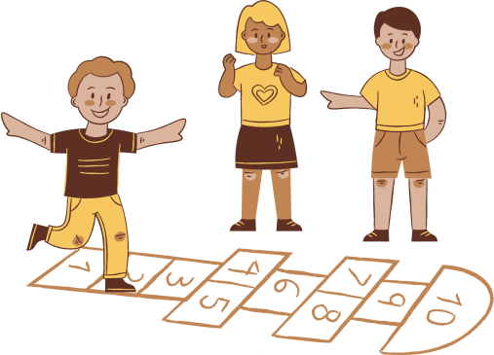
Ghép câu 5 + 6
La la la la hè về cho em ước mơ. La la la
la hè mang nỗi nhớ bâng…
…khuâng. La la la la hè về em thêm tuổi
mới. Em yêu mùa hè, hè về thỏa lòng ước mong.

Slide 19
Ghép lời 1:
Khúc ca hè về
Nhạc và lời: Bích Liễu
Màu áo tan trường tung bay khắp phố phường Kỉ niệm đến
lớp mãi đọng trong tim em. Nhặt cánh phượng hồng ép vào trang sách
nhỏ. Mùa thi trôi qua tiếng ve gọi hè về.
Mùa hè lại đến bùi ngùi trong cánh
(La la la) la hè về cho em ước
phượng. Mùa hè mang theo niềm vui bao ước mơ
mơ. La la la la hè mang nỗi nhớ bâng …
xa. Hè về lưu luyến chia tay hè về hè
về. Tạm biệt thầy cô bạn bè nét chữ thân thương. La la la
…khuâng. La la la la hè về em thêm tuổi
mới. Em yêu mùa hè, hè về thỏa lòng ước mong.
mới. Em yêu mùa hè, hè về thỏa lòng ước mong.

Slide 20
Ghép lời 2 :
Khúc ca hè về
Nhạc và lời: Bích Liễu
Hè đến cho em vui chơi mọi nẻo đường. Chiều dần tắt
nắng cánh diều bay theo em. Bên lũy tre làng sáo nhịp theo tiếng
đàn. Hòa chung tiếng hát khúc ca hè hè về.
Mùa hè lại đến bùi ngùi trong cánh
(La la la) la hè về cho em ước
phượng. Mùa hè mang theo niềm vui bao ước mơ
mơ. La la la la hè mang nỗi nhớ bâng …
xa. Hè về lưu luyến chia tay hè về hè
về. Tạm biệt thầy cô bạn bè nét chữ thân thương. La la la
…khuâng. La la la la hè về em thêm tuổi
mới. Em yêu mùa hè, hè về thỏa lòng ước mong.

Slide 21
Ghép cùng nhạc đệm :
Khúc ca hè về
Nhạc và lời: Bích Liễu
Hè đến cho em vui chơi mọi nẻo đường. Chiều dần tắt
Màu áo tan trường tung bay khắp phố phường. Kỉ niệm đến
nắng cánh diều bay theo em. Bên lũy tre làng sáo nhịp theo tiếng
lớp mãi đọng trong tim em. Nhặt cánh phượng hồng ép vào trang sách
đàn. Hòa chung tiếng hát khúc ca hè hè về.
nhỏ. Mùa thi trôi qua tiếng ve gọi hè về.
Mùa hè lại đến bùi ngùi trong cánh
(La la la) la hè về cho em ước
phượng. Mùa hè mang theo niềm vui bao ước mơ
mơ. La la la la hè mang nỗi nhớ bâng …
xa. Hè về lưu luyến chia tay hè về hè
về. Tạm biệt thầy cô bạn bè nét chữ thân thương. La la la
…khuâng. La la la la hè về em thêm tuổi
mới. Em yêu mùa hè, hè về thỏa lòng ước mong.

Slide 22

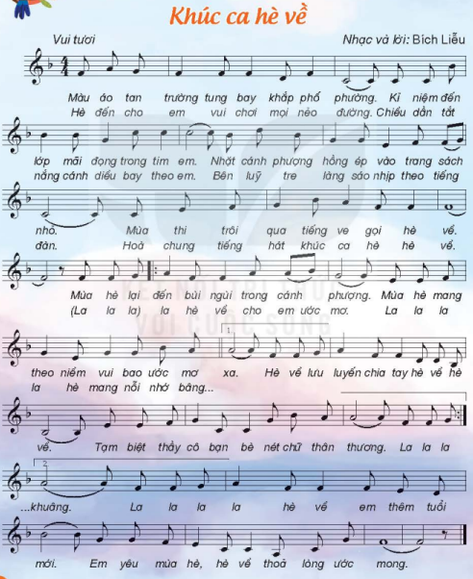

Slide 23


HÁT KẾT HỢP GÕ ĐỆM THEO NHỊP
Màu áo tan trường tung bay khắp phố phường. Kỉ niệm đến
lớp mãi đọng trong tim em.

Slide 24
Hát kết hợp gõ đệm theo nhịp:
Khúc ca hè về
Nhạc và lời: Bích Liễu
Hè đến cho em vui chơi mọi nẻo đường. Chiều dần tắt
Màu áo tan trường tung bay khắp phố phường. Kỉ niệm đến
nắng cánh diều bay theo em. Bên lũy tre làng sáo nhịp theo tiếng
lớp mãi đọng trong tim em. Nhặt cánh phượng hồng ép vào trang sách
đàn. Hòa chung tiếng hát khúc ca hè hè về.
nhỏ. Mùa thi trôi qua tiếng ve gọi hè về.
Mùa hè lại đến bùi ngùi trong cánh
(La la la) la hè về cho em ước
phượng. Mùa hè mang theo niềm vui bao ước mơ
mơ. La la la la hè mang nỗi nhớ bâng …
xa. Hè về lưu luyến chia tay hè về hè
về. Tạm biệt thầy cô bạn bè nét chữ thân thương. La la la
…khuâng. La la la la hè về em thêm tuổi
mới. Em yêu mùa hè, hè về thỏa lòng ước mong.

Slide 25
Khúc ca hè về
Nhạc và lời: Bích Liễu
Hè đến cho em vui chơi mọi nẻo đường. Chiều dần tắt
Màu áo tan trường tung bay khắp phố phường. Kỉ niệm đến
nắng cánh diều bay theo em. Bên lũy tre làng sáo nhịp theo tiếng
lớp mãi đọng trong tim em. Nhặt cánh phượng hồng ép vào trang sách
đàn. Hòa chung tiếng hát khúc ca hè hè về.
nhỏ. Mùa thi trôi qua tiếng ve gọi hè về.
Mùa hè lại đến bùi ngùi trong cánh
(La la la) la hè về cho em ước
phượng. Mùa hè mang theo niềm vui bao ước mơ
mơ. La la la la hè mang nỗi nhớ bâng …
xa. Hè về lưu luyến chia tay hè về hè
về. Tạm biệt thầy cô bạn bè nét chữ thân thương. La la la
…khuâng. La la la la hè về em thêm tuổi
mới. Em yêu mùa hè, hè về thỏa lòng ước mong.

Slide 26

Chúc quý thầy cô mạnh khỏe,
các bạn học sinh chăm ngoan học giỏi!

